Slide 1
Римский- Корсаков «Снегурочка»
Здравствуйте. Меня зовут Маннапова Айгуль. Я ученица 7 А класса МОБУ СОШ №1 им М. Абдуллина с. Киргиз-Мияки. Я представляю свою работу Римский- Корсаков «Снегурочка».

Slide 2
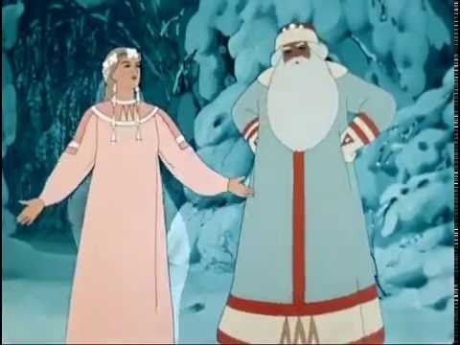
История создания музыкального произведения

Slide 3
Появление стихотворной пьесы «Снегурочка» было вызвано случайным обстоятельством. В 1873 году Малый театр был закрыт на капитальный ремонт, и его группа переехала в здание Большого театра. Комиссия управления императорскими московскими театрами решила поставить спектакль-феерию, в которой участвовали бы все три группы: драматическая, оперная и балетная.
С предложением написать такую пьесу в очень короткий срок обратились к А. Н. Островскому, который охотно на это согласился, решив использовать сюжет из народной сказки «Девочка-Снегурочка». Музыка к пьесе по просьбе Островского была заказана молодому П. И. Чайковскому. И драматург, и композитор работали над пьесой с огромным увлечением, очень быстро, в тесном творческом контакте. 31 марта в день своего пятидесятилетия Островский закончил «Снегурочку».

Slide 4
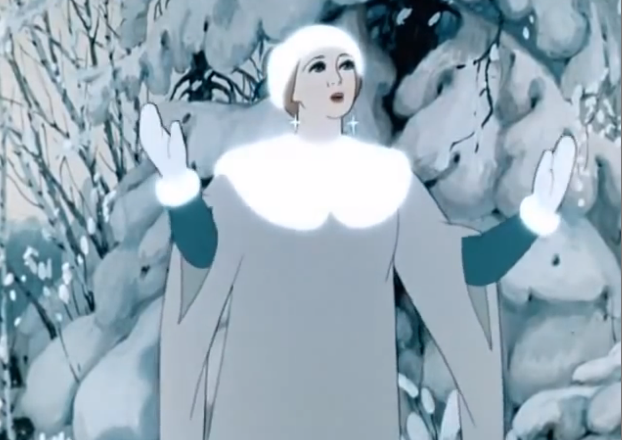
Действующие лица в мультфильме

Slide 5
Весна-красна- мать Снегурочки, надежда, обаяние и тепло природы. Мороз- отец Снегурочки, воплощение природных сил. Пастух Лель- пастух и поэт-певец, восхищающий сердца. Берендей- правитель царства берендейского. Снегурочка-дочь холода и тепла, красавица, не способная любить. Купава- подружка Снегурочки. Мизгирь- жених Купавы, заморский купец. Бобыль и Бобылиха- приемные родители Снегурочки, взявшие ее в свой дом. Также в сценах участвовали народ (берендеи), царские слуги.

Slide 6
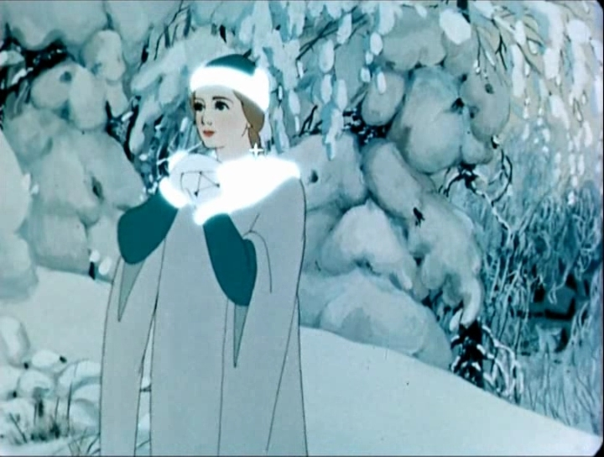
Мое отношение к мультфильму «Снегурочка»

Slide 7
«Снегурочка» — самая поэтичная опера Римского-Корсакова. Композитор считал ее своим лучшим творением. «Снегурочка» поражает удивительно чутким, любовным воспроизведением картин народного быта, обрядов древнего язычества, чудесных образов народных сказок. Музыка оперы, проникнутая неувядаемой свежестью и мудрой простотой народных песен, окрашена мягкой лирикой, весенними тонами расцветающей природы. «Это именно весенняя сказка — со всей красотою, поэзией весны, всей теплотой, всем благоуханием», — писал об опере А. П. Бородин.

Slide 8
И я полностью согласна с ее мнением. Создатели мультфильма точно показали ту жизнь, те дела, те проблемы, заботившие людей, того времени. Музыке, которая сопровождала действия в мультфильме, нужно дать отдельное поощрение. Как точно Римский-Корсаков донес до нас переживания и чувства героев мультфильма. Мне кажется, что изъянов в этом мультфильме нет. Его будет интересно смотреть и детям, и подросткам, и взрослым, и пожилым, потому что этот мультфильм берет за душу любого зрителя. Когда только включается данный мультфильм, что-то будто захватывает нас, и мы ждем конца мультфильма, затаив дыхание, сами не понимая почему.

Slide 9
Наверное это случается потому, что это старый и добрый мультфильм. А всем известно, что такие мультфильмы жили, живут и будут жить вечно в наших сердцах и нашей памяти.

Slide 10
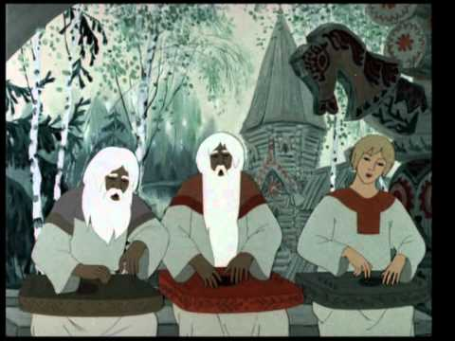
Спасибо за внимание!

